Slide 1
Я помню!
Я горжусь!

Slide 2
Великая Отечественная война – это крупнейшее событие ХХ столетия. Эту войну вёл советский народ против немецко–фашистских войск, ради мира во всём мире. Чтобы больше никогда не повторилась эта страшная война важно помнить о событиях, подвигах и героизме народа, о тех, кто подарил нам Мир! Будущее!
Пусть не будет войны никогда
Пусть спокойнее спят города.
Пусть сирены пронзительный вой
Не звучит над моей головой.
Ни один пусть не рвётся снаряд,
Ни один не строчит автомат.
Пусть оглашают наши леса
Только птиц и детей голоса.
И пусть мирно проходят года,
Пусть не будет войны никогда!

Slide 3
Цель: формирование патриотизма и чувства гордости у учащихся за подвиг нашего народа в Великой Отечественной войне.
Задачи:
изучить материалы о Великой Отечественной войне, чтобы углубить свои знания и донести до слушателей, что такое победа;
познакомить с историческими фактами военных лет;
дать представление о значении победы нашего народа, моего прадеда в Великой Отечественной войне.

Slide 4
Мы знаем о войне только по рассказам своих родителей, дедушек, прадедушек и прабабушек, из фильмов, книг, песен, стихов, фотографий. Ведь знать о ней надо! Мы должны знать, какой ценой завоевано наше счастье! Мир на нашей Земле!
Была самая короткая ночь в году. Люди мирно спали. И вдруг:
— Война! Война!
22 июня 1941 года на нашу Родину напали немецкие фашисты. Напали словно воры, словно разбойники. Они хотели захватить наши земли, наши города и сёла, а наших людей либо убить, либо сделать своими слугами и рабами. Началась Великая Отечественная война. Она продолжалась четыре года – это 1418 дней и ночей! Тысячи тысяч часов и 27 миллионов погибших людей! 27 миллионов, вы только представьте – если каждому из 27 миллионов в стране объявить минуту молчания, страна будет молчать…33 года!
Советские солдаты сражались за Родину ради будущих поколений, ради нас. Давайте рассказывать об этой войне всем, чтобы помнили.

Slide 5
Помните!
Через века, через года, - помните!
О тех, кто уже не придёт никогда, - помните!
Покуда сердца стучатся – помните!
Какой ценой завоёвано счастье, - пожалуйста, помните!
Песню свою, отправляя в полёт, - помните!
О тех, кто уже никогда не споёт, - помните!
Детям своим расскажите о них, чтоб запомнили!
Детям детей расскажите о них, чтобы тоже запомнили!
Мечту пронесите через года и жизнью наполните!...
Но, о тех кто уже не придёт никогда, - заклинаю, - помните!

Slide 6
Враги напали на нас неожиданно. У них было больше танков и самолётов. Наши армии отступали. Бои шли на земле, в небе, на море.
Прогремели великие битвы: Московская, Сталинградская, битва на Курской дуге. 250 дней не сдавался врагу героический Севастополь. 900 дней в страшной блокаде держался мужественный Ленинград. Отважно сражался Кавказ. На Украине, в Белоруссии, в других местах громили захватчиков грозные партизаны. И снова битвы, битвы, бои, сражения.
Миллионы людей, в том числе и дети, трудились у заводских станков и на полях страны. Советские люди (Советский Союз — так называлась в те годы наша страна) делали всё, чтобы остановить фашистов. Даже в самые тяжёлые дни они твёрдо верили: «Враг будет разбит! Победа будет за нами!».
Враги напали на нас неожиданно. У них было больше танков и самолётов. Наши армии отступали. Бои шли на земле, в небе, на море.
Прогремели великие битвы: Московская, Сталинградская, битва на Курской дуге. 250 дней не сдавался врагу героический Севастополь. 900 дней в страшной блокаде держался мужественный Ленинград. Отважно сражался Кавказ. На Украине, в Белоруссии, в других местах громили захватчиков грозные партизаны. И снова битвы, битвы, бои, сражения.
Миллионы людей, в том числе и дети, трудились у заводских станков и на полях страны. Советские люди (Советский Союз — так называлась в те годы наша страна) делали всё, чтобы остановить фашистов. Даже в самые тяжёлые дни они твёрдо верили: «Враг будет разбит! Победа будет за нами!».

Slide 7
И вот пришёл день, когда советские солдаты погнали фашистов с родной земли. Наступил самый долгожданный, самый великий день, когда наши войска дошли до границ Германии и штурмом взяли столицу фашистов — город Берлин. Был 1945 год. Весна. 9 мая. Этот день стал великим праздником — Днём Победы!

Slide 8
Каждый год в нашей школе проводится большая работа по патриотическому воспитанию подрастающего поколения. На протяжении всего учебного года мы со своим классным руководителем готовим различные мероприятия, которые помогают нам всё глубже и глубже узнавать историю нашей великой страны. На уроках технологии мы делаем модели различной боевой техники, аппликации, поздравительные открытки. Кто-то подарит их своим папам на 23 февраля, а кто-то своим дедам и прадедам на 9 мая.
9 мая многие из нашего класса с родителями проходят в рядах бессмертного полка, возлагают цветы возле обелиска, вспоминая своего прадеда. В день победы мы минутой молчания всегда чтим, всех кто не пришел с полей сражения и гордимся мужеством наших солдат.
И этот год не стал исключением.
В рамках реализации Всероссийского проекта «Киноуроки в школах России» мы на одном из классных часов посмотрели фильм « Когда небо улыбается». После просмотра фильма и его обсуждения мы всем классом решили ещё больше узнать о детях – героях Великой Отечественной войны,о своих родных, которые защищали нашу Родину, об истории борьбы в фашизмом.
Поэтому мы решили на классном часе представить свой проект. Ведь Великая Отечественная война – это часть истории, о которой необходимо знать каждому.

Slide 9
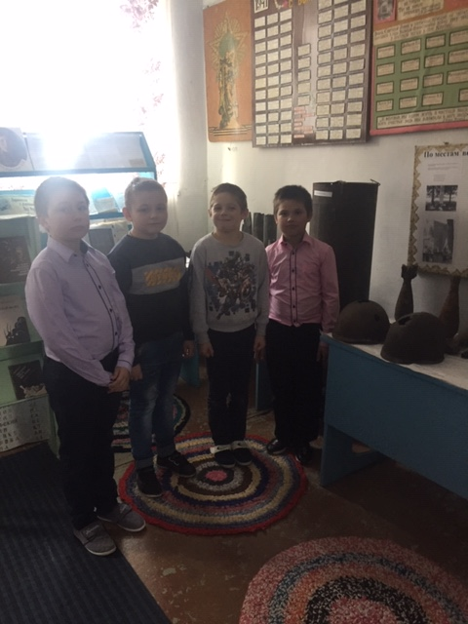
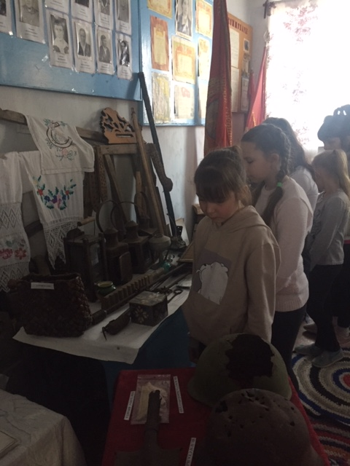
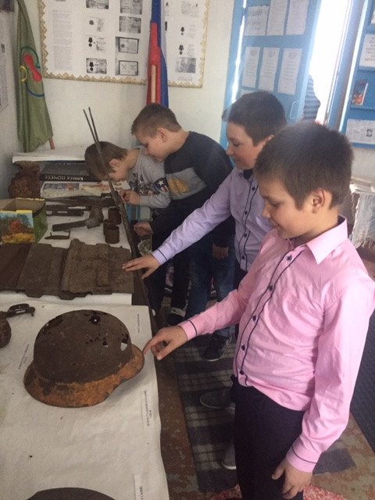
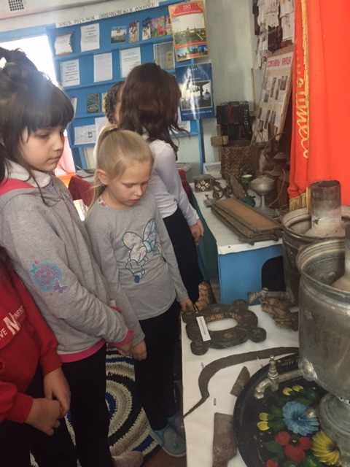
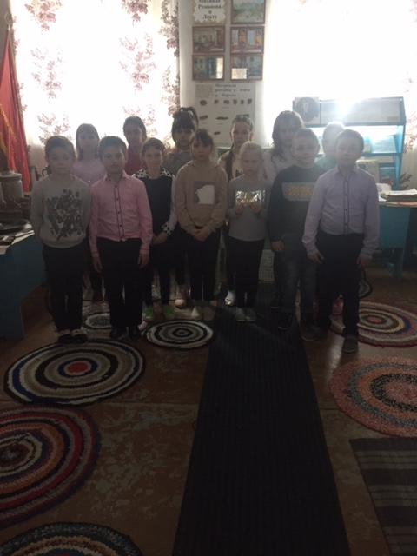
Экскурсия в школьный музей

Slide 10
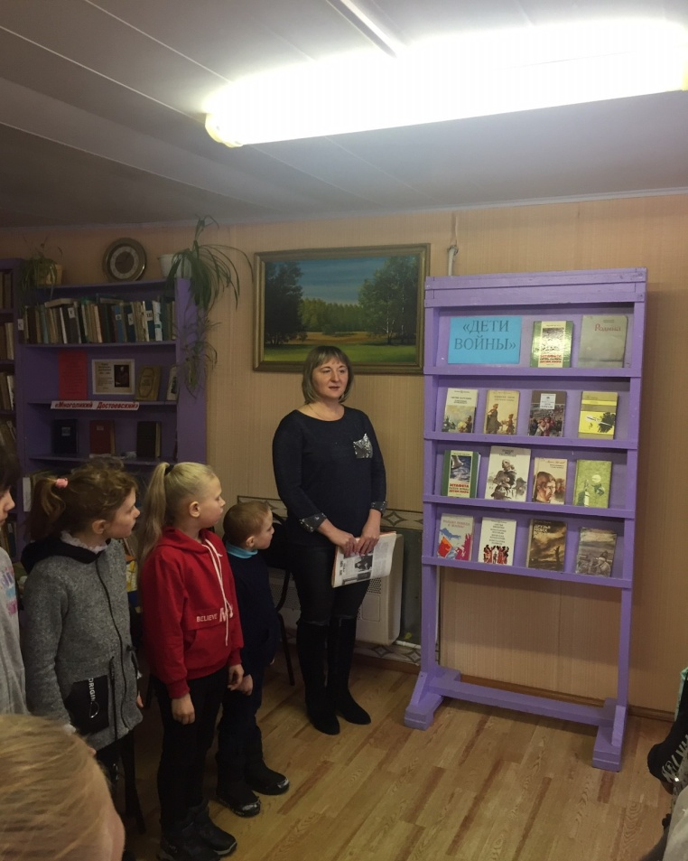
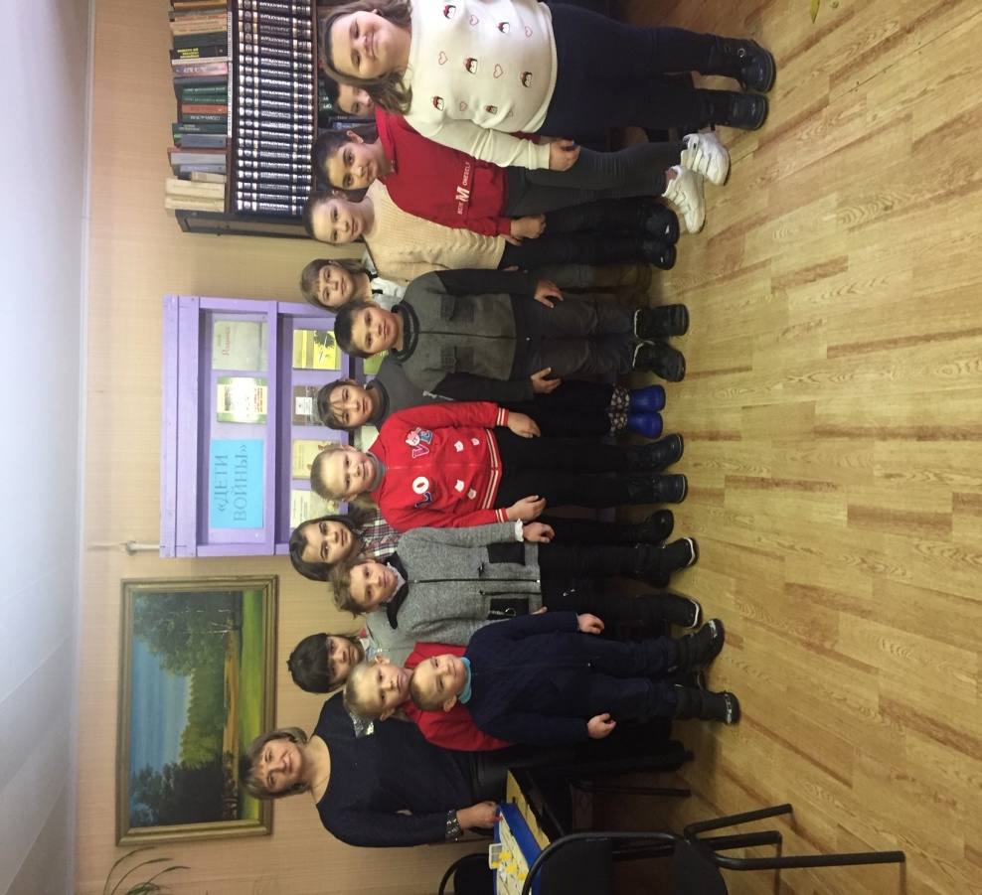
В сельской библиотеке
С одноклассниками мы посетили сельскую библиотеку, где прошло мероприятие в память павшим и живым. Потом мы все взяли книги о великой отечественной войне и уже в классе устраивали громкие чтения этих произведений, чтобы познакомиться с историческими фактами военных лет.

Slide 11
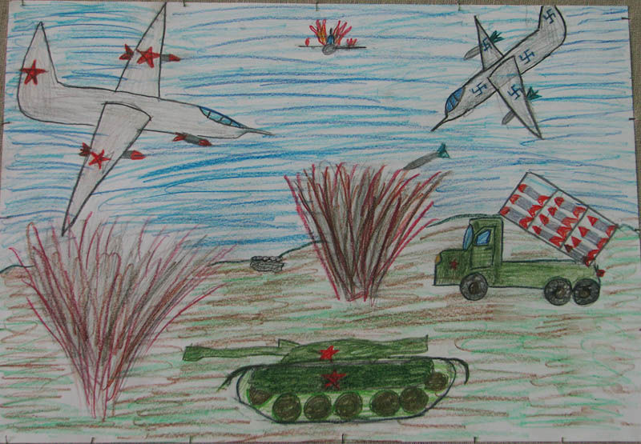
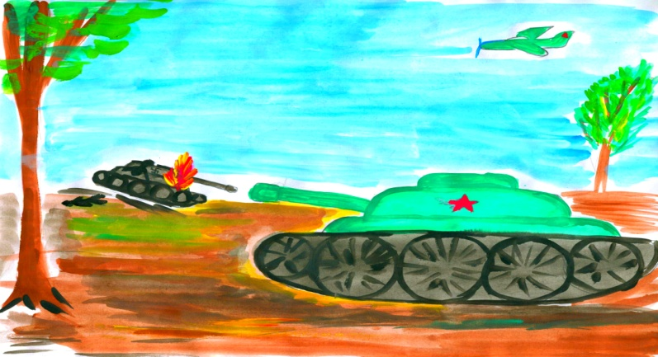
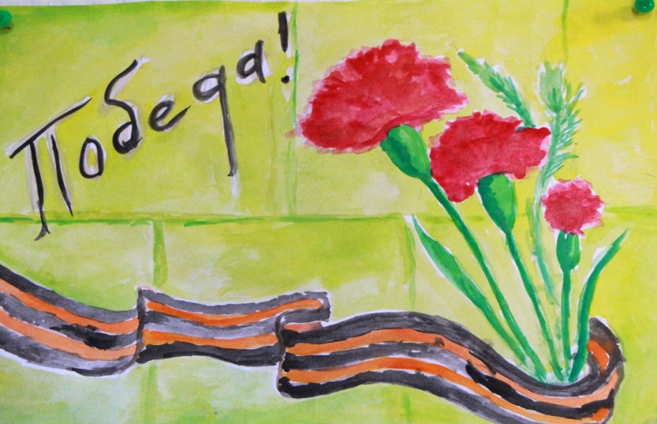
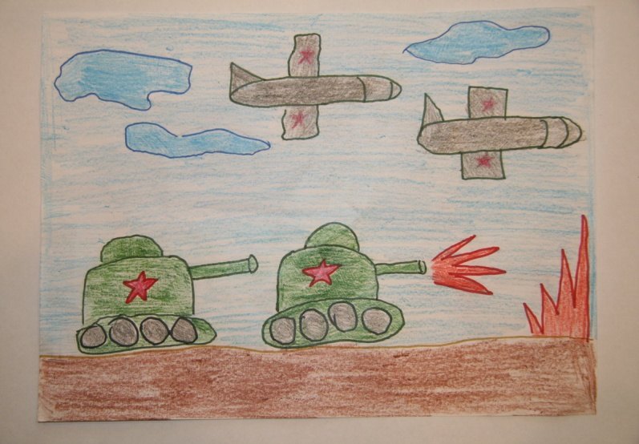
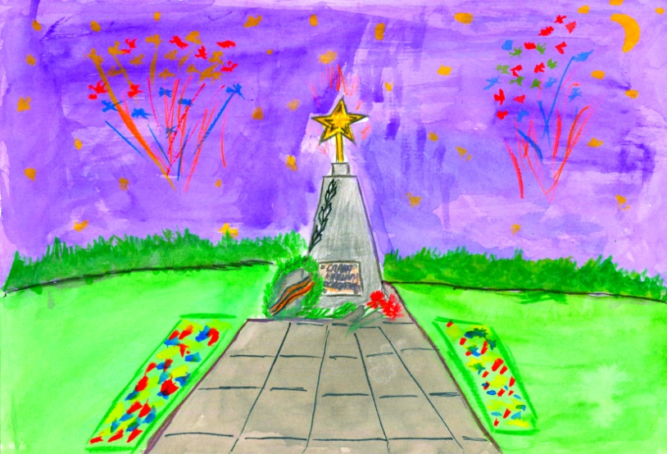
Выставка рисунков
«Война глазами детей»

Slide 12
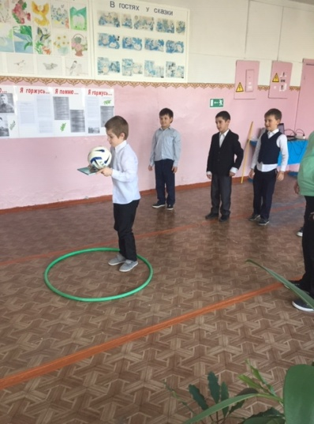
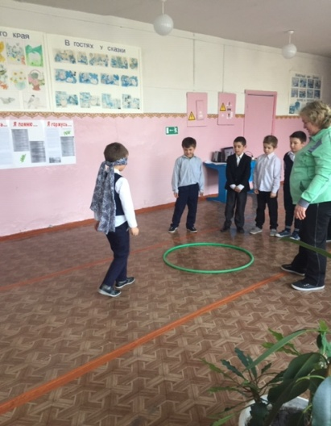
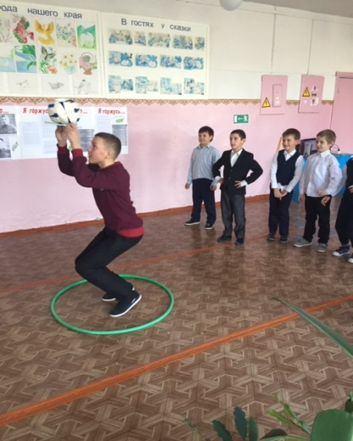
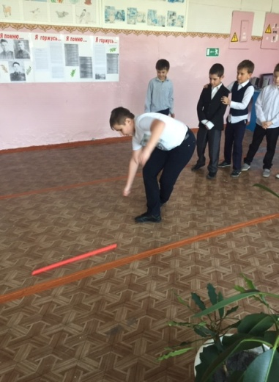
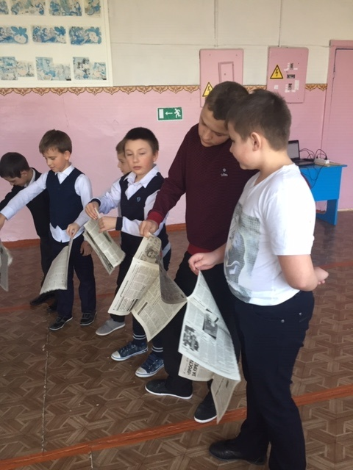
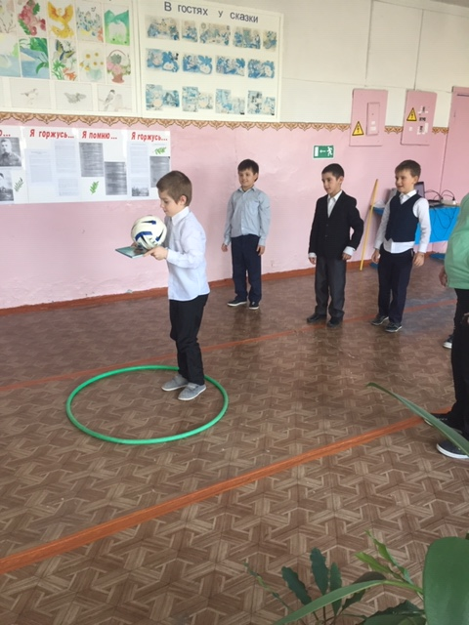
Веселые старты, посвященные Дню защитника Отечества

Slide 13
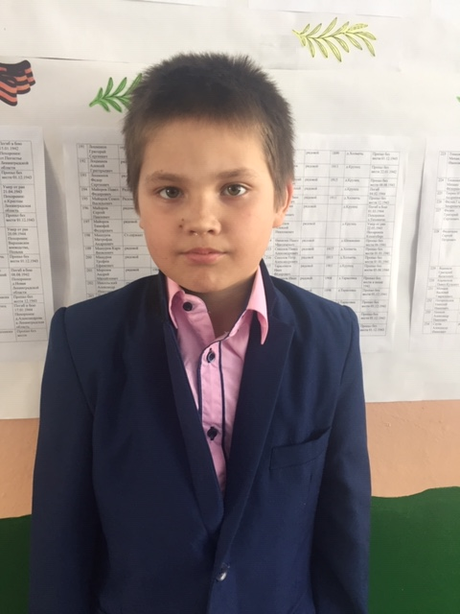
Дети о войне
Великая Отечественная война 1941 -1945 годов – одно из самых тяжелых и кровопролитных испытаний для нашего народа. Много моих земляков погибло на фронтах той войны. Среди них был и мой прадедушка. Мне ничего не известно о его военном прошлом, но для меня он всё равно останется героем.
А сколько еще таких же героев, наших земляков , совершали подвиги, чтобы наша Родина не была порабащена фашистскими захватчиками, чтобы мы, их потомки, жили в мире и спокойствии!

Slide 14
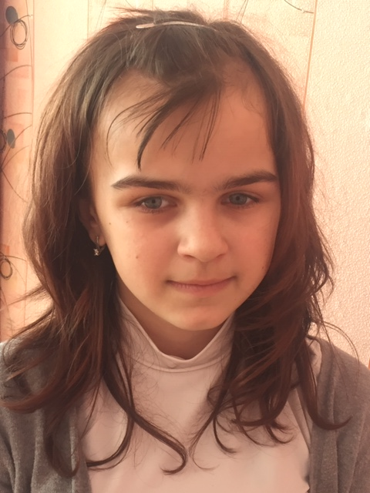
1418 дней и ночей советские люди вели кровопролитную войну против фашистских захватчиков. Великая Отечественная война унесла жизни многих советских людей.Но живы еще некоторые свидетели тех событий. Среди тех, кто с честью выполнял свой долг гражданина, защитив от врага не только свой дом, своих близких, но и всю планету, есть имя и моего родственника. Мы всегда будем помнить о подвиге нашего народа, испытывать благодарность за победу и восхищаться его мужеством!

Slide 15
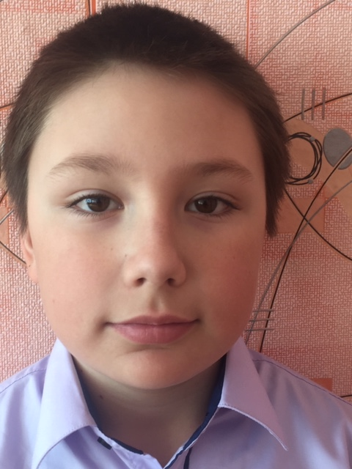
Война… Это страшное время…Слышны плач и стоны…Пахнет дымом и кровью. Всё это трудно пережить.
Мы , правнуки войны, знаем о ней только из книг и кинофильмов, рассказов ветеранов и исторической хроники. Какое счастье, что современные дети живут в мирное счастливое время!

Slide 16
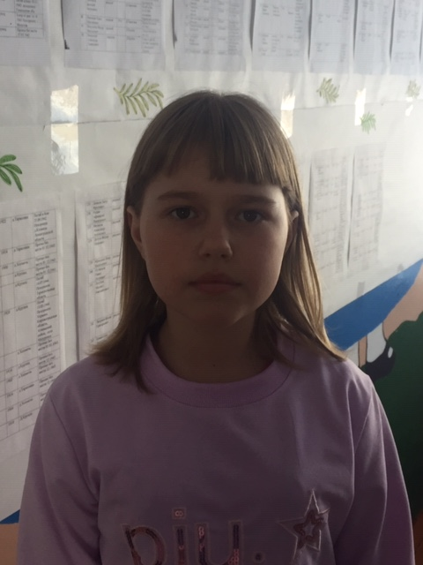
Ещё живы ветераны Великой Отечественной. Они есть почти в каждой семье или были…совсем недавно. Нынешнее поколение в неоплатном долгу перед теми, кто остался на полях сражений, перед теми, кто вернулся, обеспечив мир на Земле и Великую Победу. Наш долг – помнить о тех суровых днях и героях войны!

Slide 17
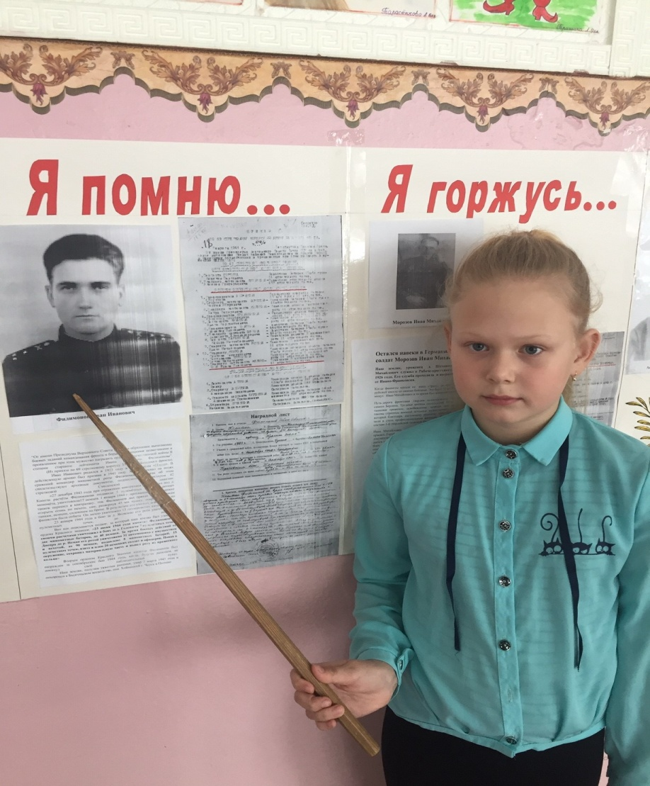
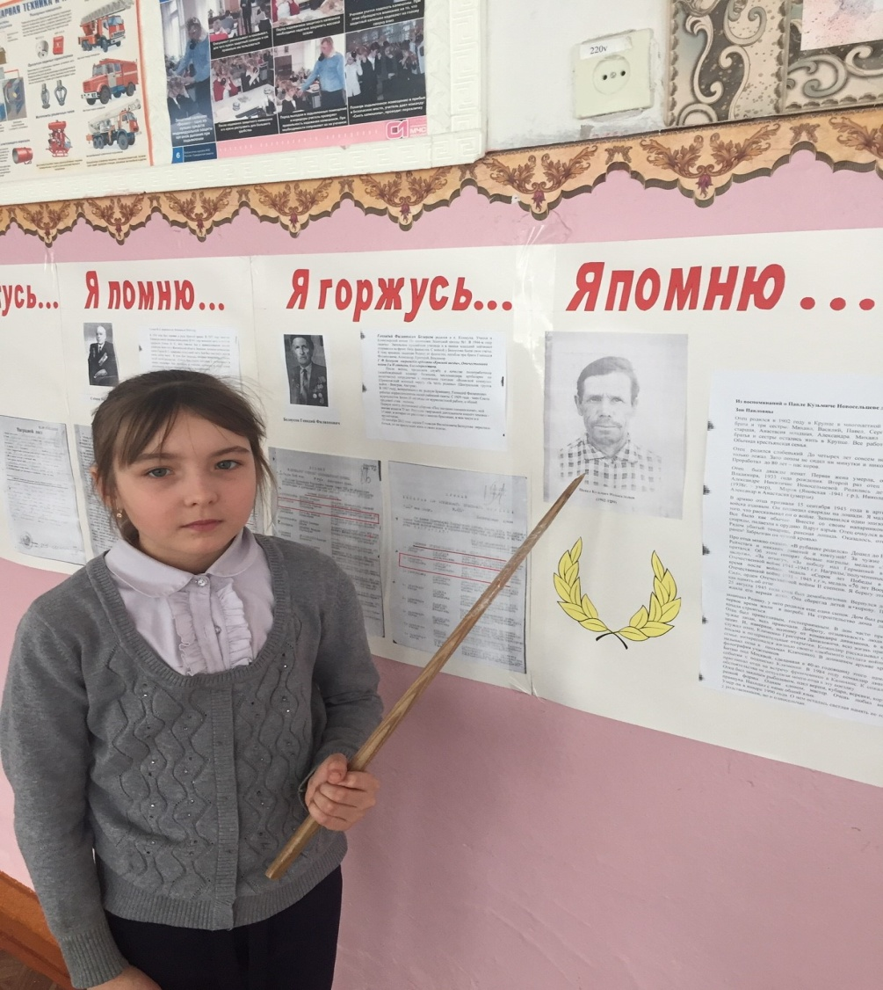
Лента памяти «Помню…Горжусь…»

Slide 18
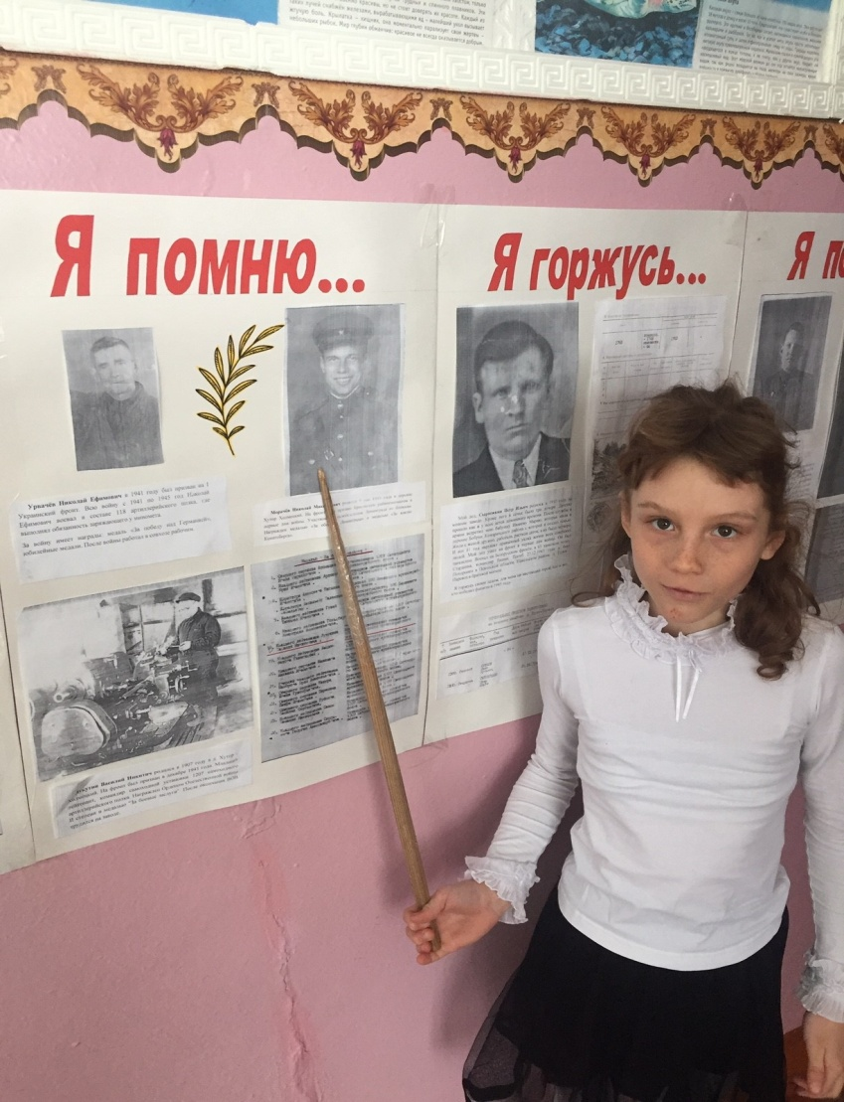
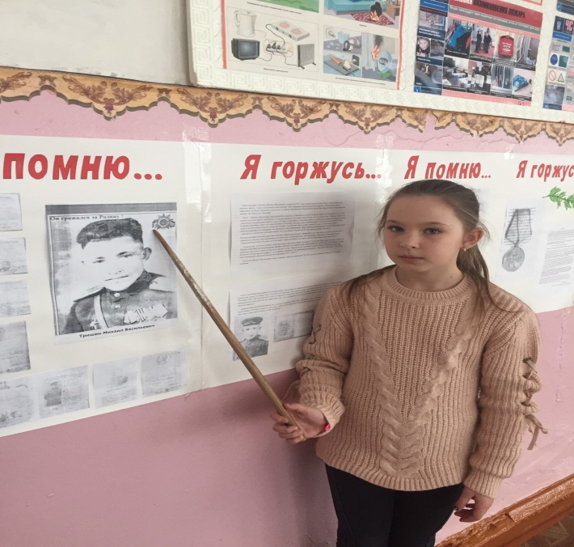
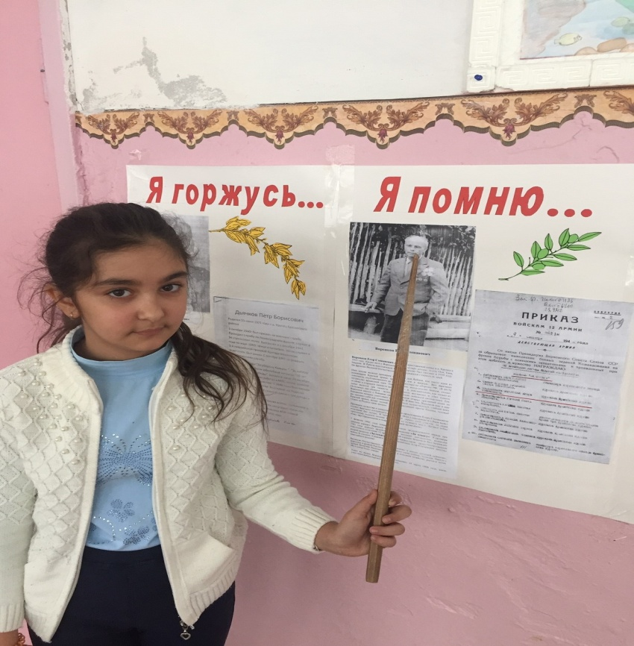

Slide 19
В нашей стране нет, наверное, семьи, которую обошла бы стороной эта страшная война. Подвиг нашего народа навеки останется в сердцах миллионов людей всего мира.
Огромное спасибо и низкий поклон вам, советские солдаты, за ваш бессмертный героический подвиг!
Спасибо вам, ветераны. –
Солдаты минувшей войны,
За ваши тяжёлые раны.
За ваши тревожные сны.
За то, что Отчизну спасли вы,
Сыновнему долгу верны,
Спасибо, родные, спасибо,
От тех, кто не знает войны!

